Slide 1
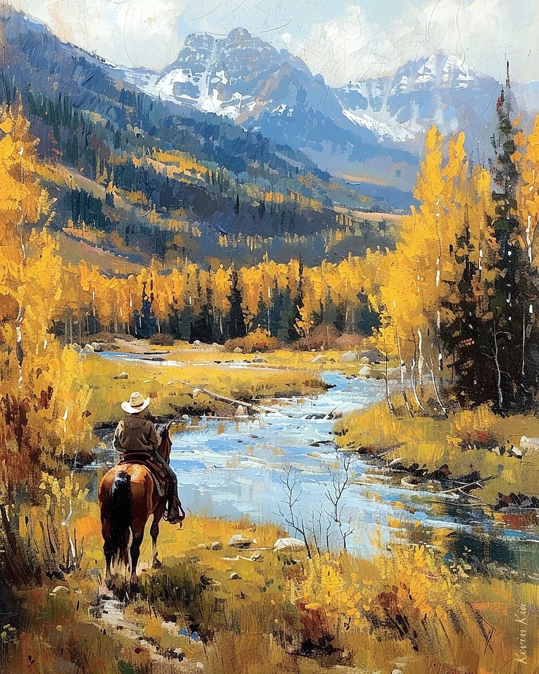

BALADE A CHEVAL/JOURNEE
Dimanche 23 novembre
ACCUEIL AU CENTRE EQUESTRE - DEBUT 9H00- FIN 17H00
09H15 : PREPATION DES CHEVAUX
10H30-16H30 : BALADE
L’ENCADREMENT EST ASSURE PAR UN MONITEUR D’EQUITATION DIPLÔME
PIQUE-NIQUE A LA CHARGE DE L’ETUDIANT
GROUPE DE 10 PERSONNES
EQUIPEMENT / PREVOIR UNE TENUE POUR L’EQUITATION
ETRE A L’AISE AUX 3 ALLURES- ETRE CAPABLE DE SELLER SON CHEVAL
SUAPS
UNIVERSITA DI CORSICA PASQUALE PAOLI
suaps@univ-corse.fr
04.95.48.01.68

